Slide 1
„KlimaWandel“ an der

Slide 2
Rückblick…

Slide 3
Rückblick…

Slide 4
Rückblick…

Slide 5
Rückblick…

Slide 6
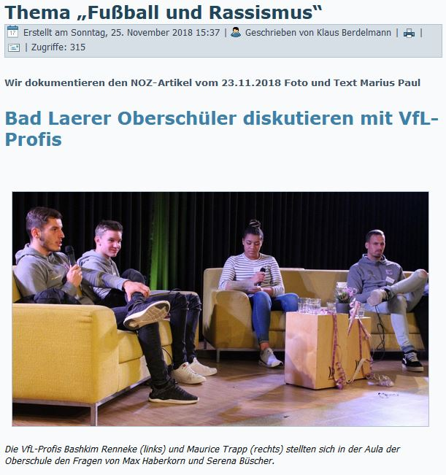
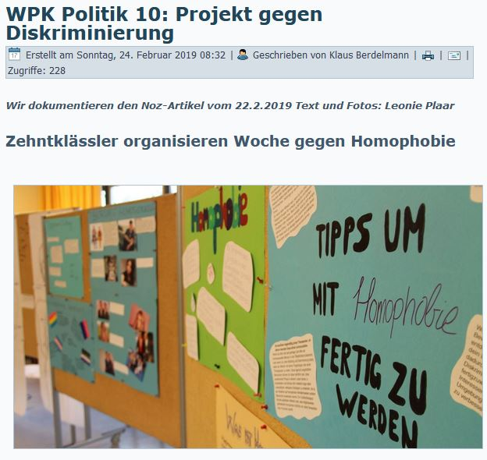
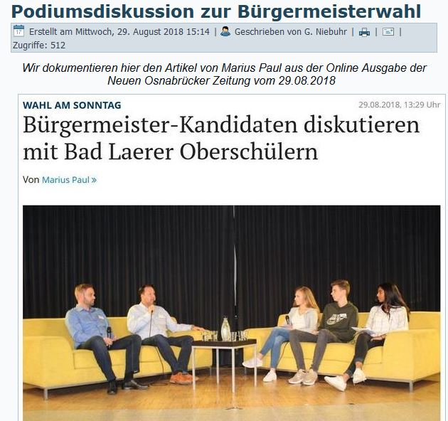
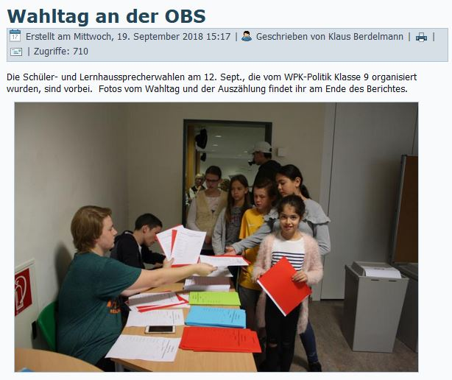
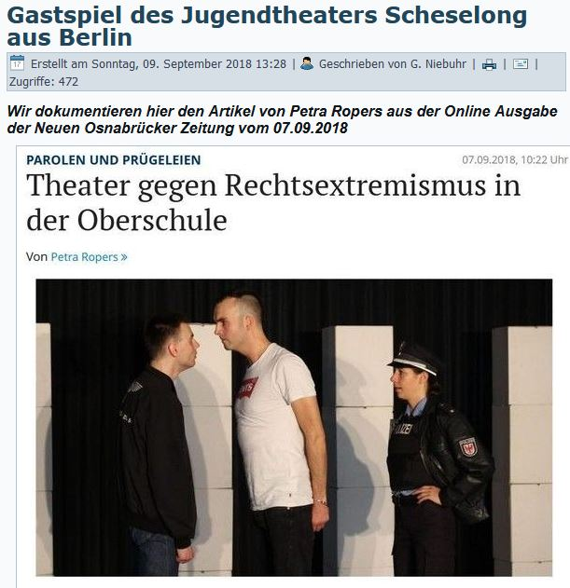
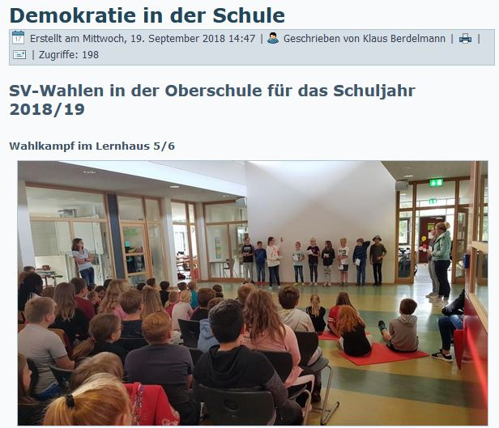
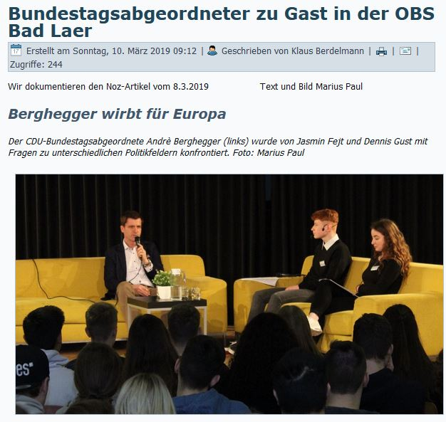
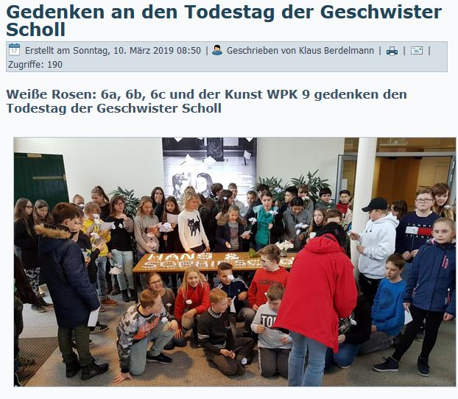
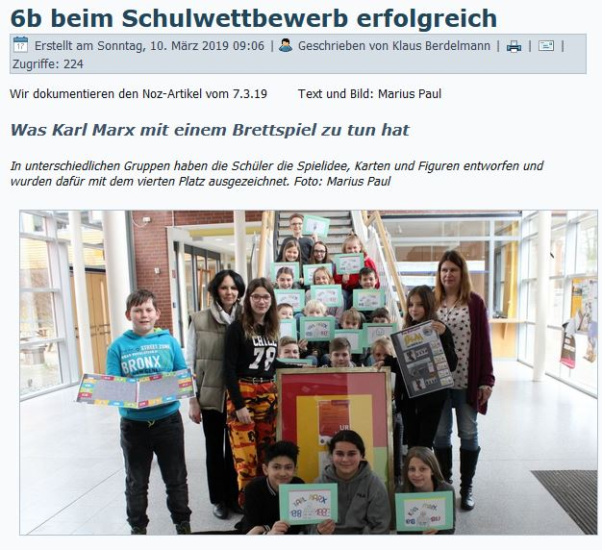
Ausgangspunkt:
Kinder stark machen für die aktive Teilnahme am gesellschaftlichen und politischen Leben.

Slide 10
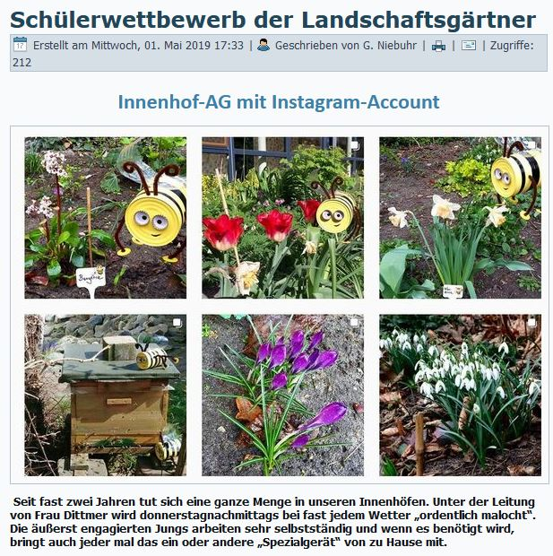
Aktuelle Projekte

Slide 11
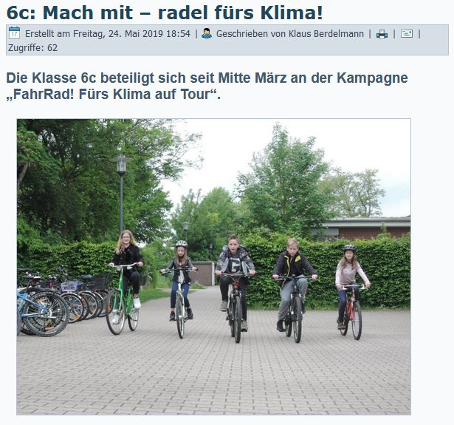
Aktuelle Projekte

Slide 12
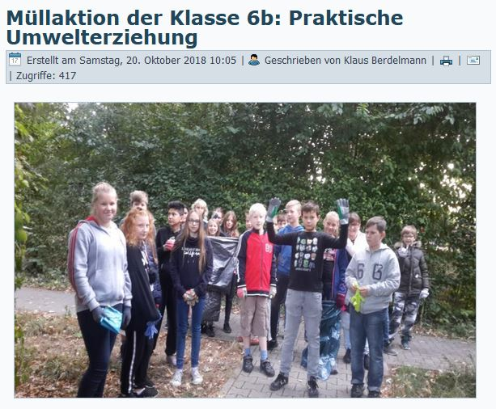

Slide 13
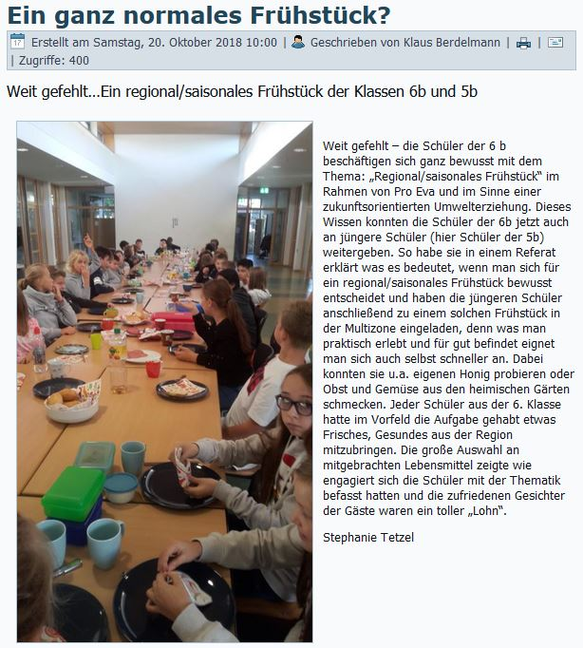

Slide 14
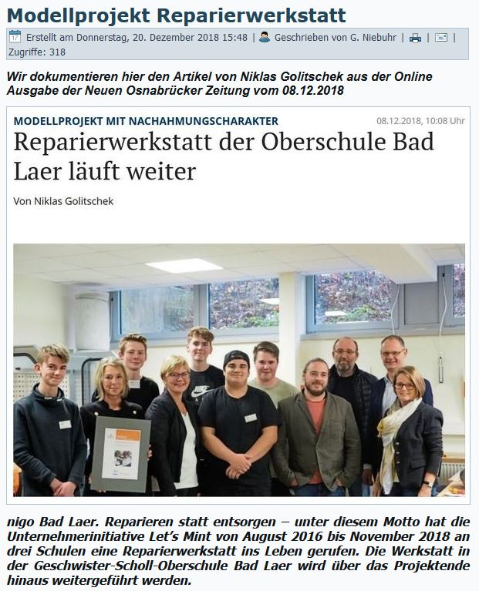
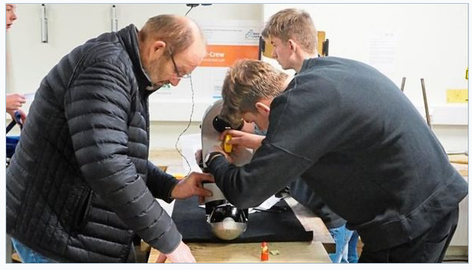

Slide 17
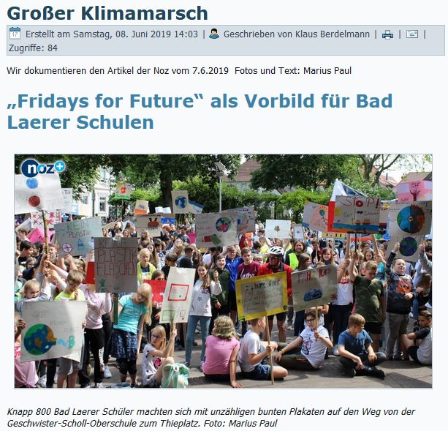

Slide 18
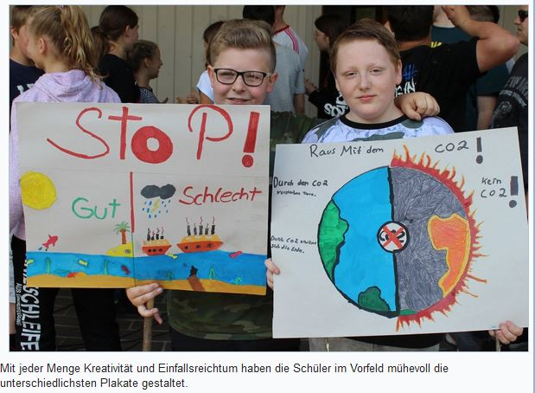

Slide 19
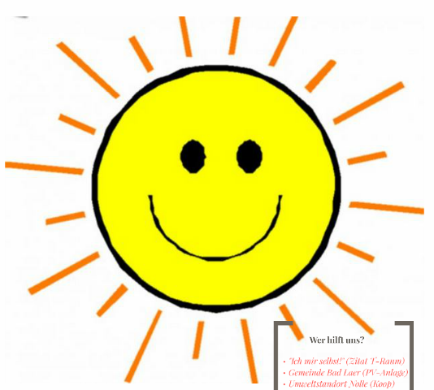
Unsere nächsten Ziele….
PV – Anlage
Projekt Wiese
Fairtrade Town
Mensaessen fair & _nachhaltig

Slide 20
Wir danken für die Aufmerksamkeit!

